Slide 1
2022 / 06 / 09
고급 프로그래밍
부제 : 가고 싶은 회사
2017848028 김준우

Slide 2
01
03
간단한 회사 소개
앱 시연 영상
02
04
앱 설명
reference

Slide 3
01
간단한
회사 소개

Slide 4

설립 및 변화
로고
사업 분야
2002년 6월에 설립 됨
2014년에 새로운 CI 발표
계열사 중 하나의 로고
시작이 게임인 만큼 게임이 주 분야
모바일 및 PC 게임개발 및 운영
인디게임 퍼블리싱
글로벌 사업
메타버스, 금융 사업 진행 중
기업의 아이덴티티는 삼각형이란 것에서 시작
삼각형은 게임이라는 공간의 최소단위를 표현

Slide 5
02
앱 설명

Slide 6


아이콘 설정
Android/app/src/main/res 에 있는 mipmap 이미지 변경
로딩 화면
Flutter_navtive_splash 사용
상태 표시줄 숨기기
main에
사용

Slide 7
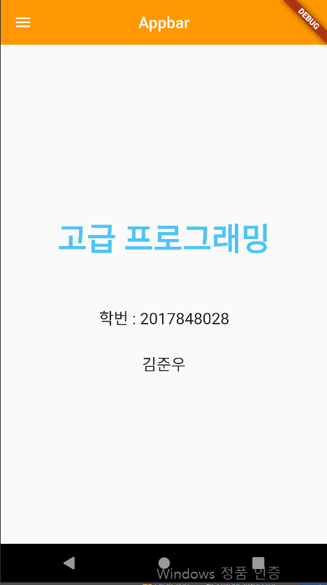
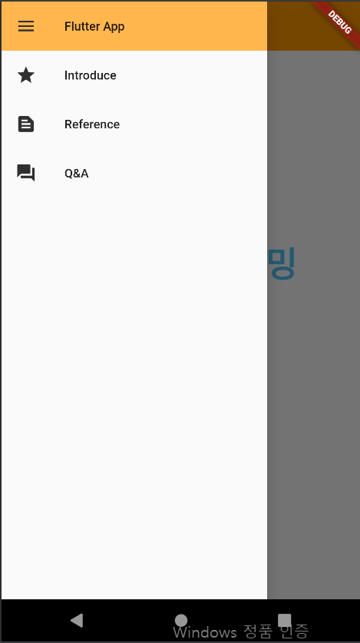
기본 화면
슬라이드 메뉴 구현
drawer를 사용함
child를 ListTile로 해서 하위 항목 추가

Slide 8
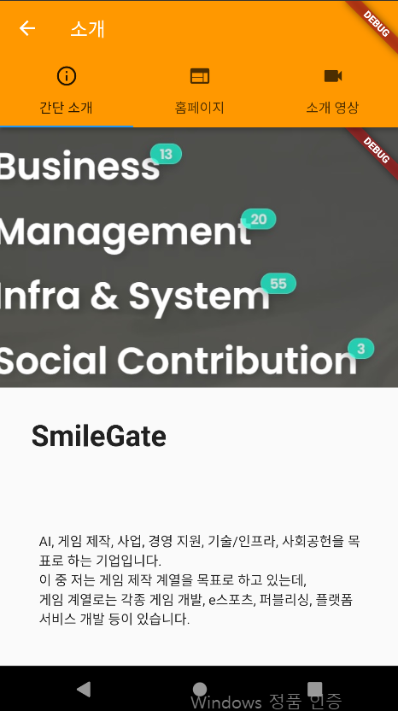
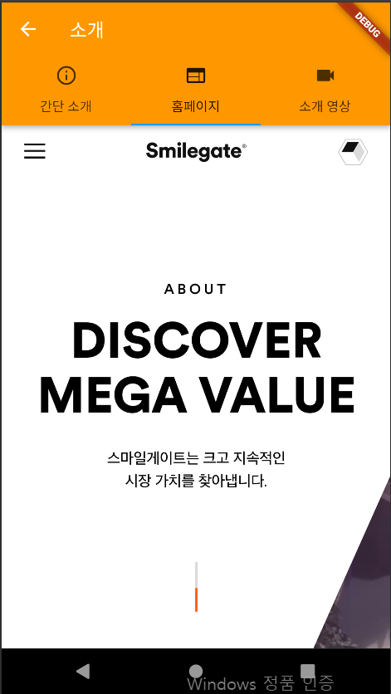
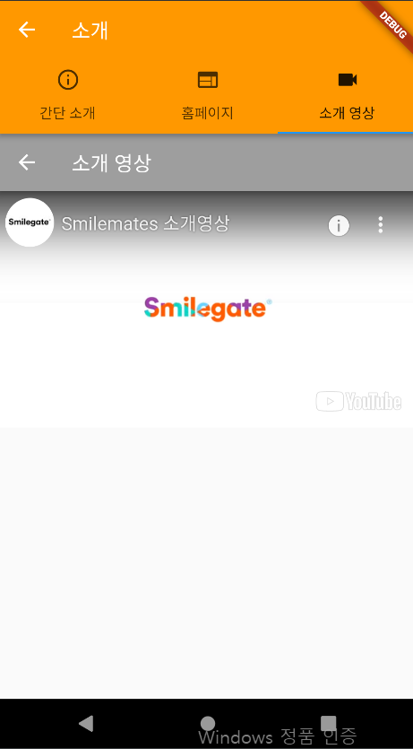
Tabbar 구현
Tabbar를 사용
일반 레이아웃, WebView, Youtube Player 를 하위 위젯
으로 사용
일반 레이아웃
WebView
Youtube player
3개의 레이아웃으로 나눔
이미지, 타이틀, 내용으로 구성
ListView를 이용해 스크롤 가능
WebView 패키지 추가
youtube_flutter_player 패키지 추가
Player 위젯 구현

Slide 9
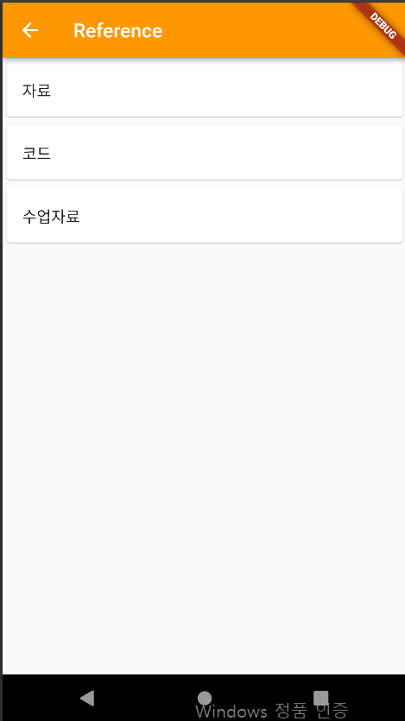
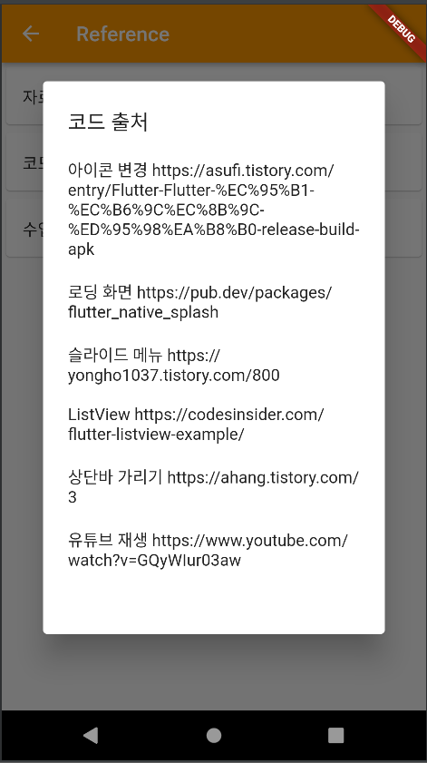
Reference 화면
ListView를 사용함
ListTite 형태를 카드형태로 적용
Dialog로 내용 출력

Slide 10
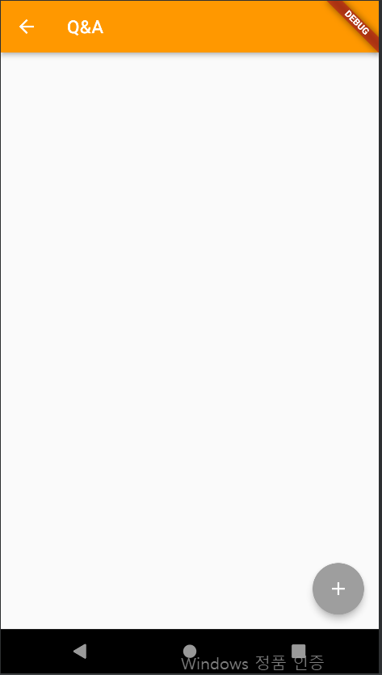
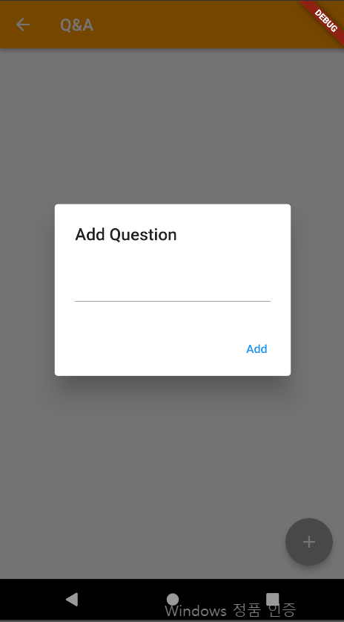
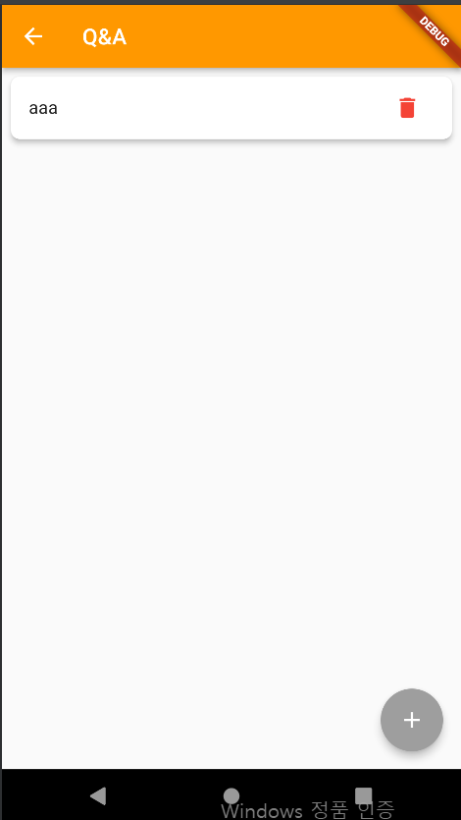
Q&A 화면
Todo를 활용
오른쪽 아래 버튼으로 내용 추가
Dialog화면 출력 후 내용 입력
질문 내용을 받아서 추가하고 질문이 해결되면 빨간 버튼을 눌러 삭제

Slide 11
03
시연 영상

Slide 12
04
Reference

Slide 13
자료
참고 코드
수업자료
학교 마크 https://cms1.ks.ac.kr/kor/Contents.do?mCode=MN0014
유튜브 영상 https://www.youtube.com/watch?v=pjK8BUlonfw&list=PL1xlevos-f-4vwXPAlpoueiYbKdLm1Wm_&index=88
홈페이지 캡쳐 https://careers.smilegate.com/
로고
https://www.smilegate.com/ko/company/about.do
아이콘 변경 https://asufi.tistory.com/entry/Flutter-Flutter-%EC%95%B1-%EC%B6%9C%EC%8B%9C-%ED%95%98%EA%B8%B0-release-build-apk
로딩 화면 https://pub.dev/packages/flutter_native_splash
슬라이드 메뉴 https://yongho1037.tistory.com/800
ListView https://codesinsider.com/flutter-listview-example/
상단바 가리기 https://ahang.tistory.com/3
유튜브 재생 https://www.youtube.com/watch?v=GQyWIur03aw
탭바, 레이아웃, 웹 뷰, dialog, 텍스트 입력

Slide 14
THANK
YOU
For Listening

